Slide 1
정한슬 m.naver 회원가입 클론코딩
2021-11-15

Slide 2
사용기술
JavaScript
Html
Css
ex1.html
Ex1.js

Slide 3
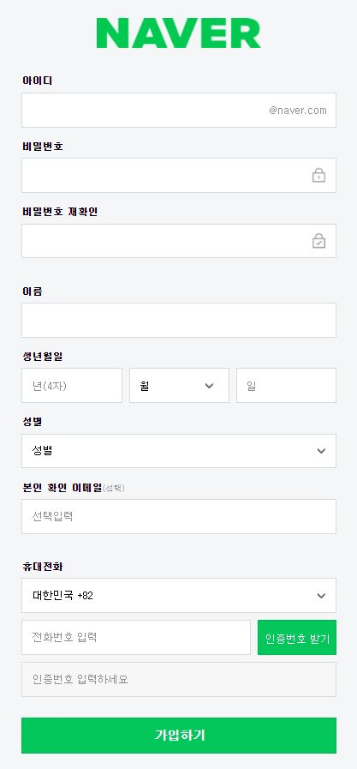
1
2
3
4
5
6
7
8

Slide 4
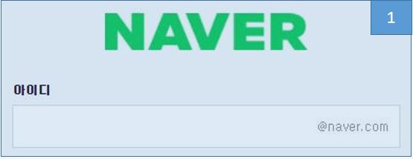
네이버 배너를 클릭할 때 네이버 홈페이지로 이동
Input 태그에 입력하고 가입하기 버튼을 눌렀을 때
-입력한 값이 존재하는지 판별
-입력한 값이 아이디 형식인지 판별
-입력한 값의 최대,최소 판별
Input태그에 떠있는 @naver.com은 span태그를 position: relative로 위치 지정

Slide 5
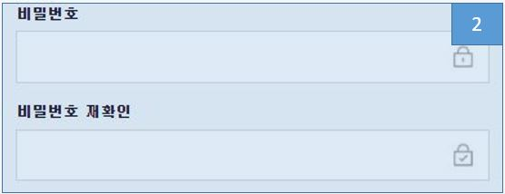
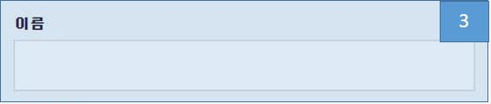
비밀번호를 입력할 때
-입력한 값이 존재하는지 판별
-입력한 값의 최대,최소 판별
비밀번호 재확인을 입력할 때
-입력한 값이 바로 위에서 입력한 값과
일치하는지 판별
이름을 입력할 때
- 입력한 값이 존재하는지 판별
- 입력한 값의 최대,최소 판별
- 입력한 값이 한글인지 판별

Slide 6


날짜(연도)를 입력할 때
- 입력한 값이 존재하는지 판별
- 입력한 값의 형식이 날짜(연도)인지 판별
날짜(월)을 선택할 때
- 선택한 값을 기본 선택(월)이 아닌지 판별
날짜(일)을 입력할 때
- 입력한 값이 존재하는지 판별
- 입력한 값이 날짜(일)형식인지 판별
성별을 선택할 때
-선택한 값을 기본 선택(성별)이 아닌지 판별

